Slide 1
CNN 모델의 성능 개선을 위한 실험 보고서
Train 과정에서의 4가지 parameter 조정
이세인, Sein Lee
윤정연, Jeong-Yeon Yoon

Slide 2
intro
본 실험은 2021년 수행하였던 캡스톤디자인 프로젝트,
‘Adblock with DeepNetwork’의 성능 향상 및 데이터 분석 영역과의 접목으로 더 큰 가치를 창출하는 것을 목적으로 한다.
이를 위해 새로운 데이터셋을 추가하였고, 그에 맞춰 CNN 모델의 성능을 최대화하는 최적의 parameter를 설정하는 과정을 서술한다.
실험에 사용된 코드는 https://github.com/Our-First-AI-Project 에 업로드하였다.

Slide 3
요약
모델의 성능 평가는 f1-score를 기준으로 하였다.
기존 parameter 값
image size = 180, learning rate = 0.009, dropout = 0.15, epoch = 40
실험을 통해 얻은 parameter 값
image size = 220, learning rate = 0.005, dropout = 0.2, epoch = 40
위 parameter 값으로 조정한 모델의 성능
F1-score = 0.9238

Slide 4
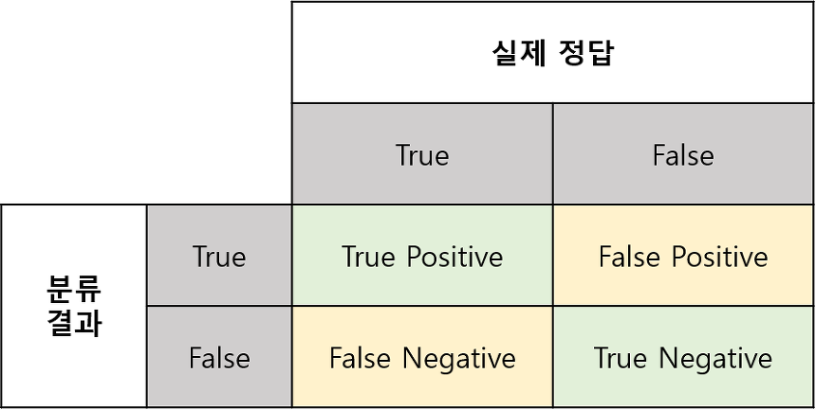
모델의 성능 평가
다양한 성능 평가 지표가 있음.
Precision score :
true positive / (false positive + true positive)
Recall score :
true positive / (true positive + false negative)
f1 score :
2 * (Precision * Recall) / (Precision + Recall)
Confusion matrix (혼동 행렬)
Accuracy :
(true positive + true negative) /
(true positive + false positive + true negative + false negative)

Slide 5
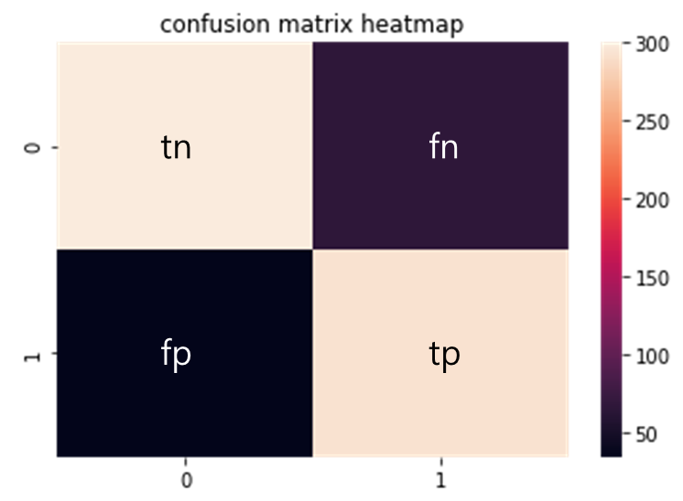
모델의 성능 평가
Confusion matrix 를 시각화한 heatmap으로 판단!
0 : 광고
1 : 비광고 (=기사 사진)
선정 기준
f1 score가 가장 높은 것.
(소수점 다섯번째 자리에서 반올림)
Actual
fp
fn
Predicted

Slide 6
모델의 성능에 영향을 주는 요인
데이터셋 (고정)
모델 아키텍처 (고정)
Batch 사이즈 (고정)
Input image size
Learning rate
Dropout
Epoch

Slide 7
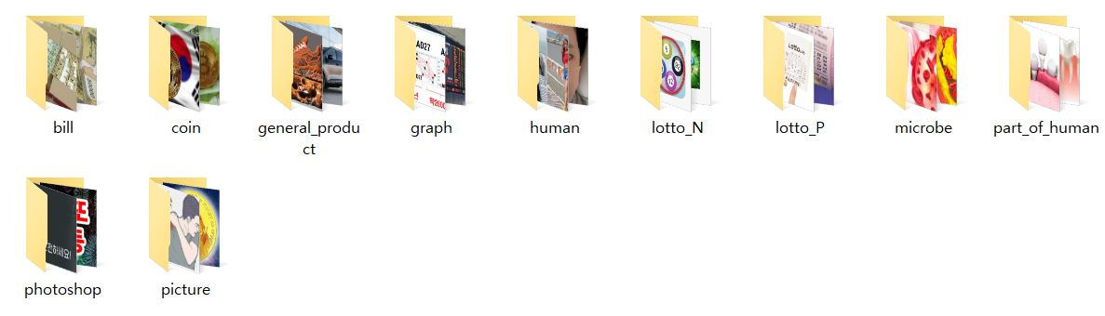
Train 데이터셋
Ad – 11개 카테고리 (각 163장, 부족한 경우 증강)
Non_Ad (1800장, 부족한 경우 증강)

Slide 8
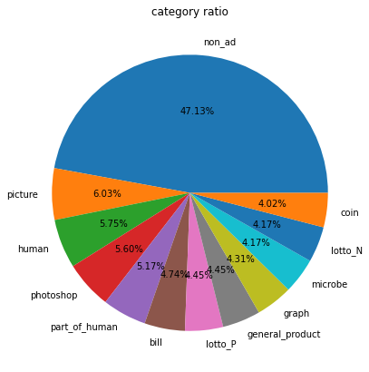
Test 데이터셋
Ad (368장)
Non_Ad (328장)

Slide 9
모델 아키텍처
Sequential
Padding = ‘same’
Activation = ‘relu’
Batch 사이즈
Batch size = 32

Slide 10
Layer (type) Output Shape Param #
===================================
conv2d_3 (Conv2D) (None, 27, 27, 64) 18496
_________________________________________________________________
conv2d_4 (Conv2D) (None, 27, 27, 64) 36928
_________________________________________________________________
max_pooling2d_2 (MaxPooling2 (None, 13, 13, 64) 0
_________________________________________________________________
dropout_2 (Dropout) (None, 13, 13, 64) 0
_________________________________________________________________
batch_normalization_2 (Batch (None, 13, 13, 64) 256
_________________________________________________________________
conv2d_5 (Conv2D) (None, 13, 13, 64) 36928
_________________________________________________________________
max_pooling2d_3 (MaxPooling2 (None, 6, 6, 64) 0
_________________________________________________________________
dropout_3 (Dropout) (None, 6, 6, 64) 0
_________________________________________________________________
batch_normalization_3 (Batch (None, 6, 6, 64) 256
_________________________________________________________________
flatten (Flatten) (None, 2304) 0
_________________________________________________________________
dense (Dense) (None, 256) 590080
_________________________________________________________________
dropout_4 (Dropout) (None, 256) 0
_________________________________________________________________
dense_1 (Dense) (None, 1) 257
============================================
conv2d (Conv2D) (None, 110, 110, 32) 896
_____________________________________________________________
max_pooling2d (MaxPooling2D) (None, 55, 55, 32) 0
_____________________________________________________________
batch_normalization (BatchNo (None, 55, 55, 32) 128
_____________________________________________________________
dropout (Dropout) (None, 55, 55, 32) 0
_____________________________________________________________
conv2d_1 (Conv2D) (None, 55, 55, 32) 9248
_____________________________________________________________
conv2d_2 (Conv2D) (None, 55, 55, 32) 9248
_____________________________________________________________
max_pooling2d_1 (MaxPooling2 (None, 27, 27, 32) 0
_____________________________________________________________
batch_normalization_1 (Batch (None, 27, 27, 32) 128
_____________________________________________________________
dropout_1 (Dropout) (None, 27, 27, 32) 0
_____________________________________________________________

Slide 11
Input image size 조정
Image size =
[120 / 160 / 180 / 200 / 220 / 240 / 260 / 280 / 300 / 320]
Learning rate = 0.009
Dropout = 0.15
Epoch = 40

Slide 12
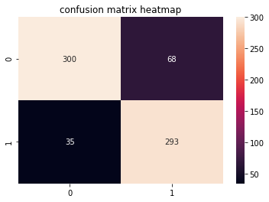
Image size 120
P = 0.8116
R = 0.8933
F1 = 0.8505
Actual
Predicted

Slide 13
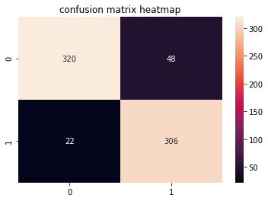
Image size 160
P = 0.8644
R = 0.9329
F1 = 0.8973
Actual
Predicted

Slide 14
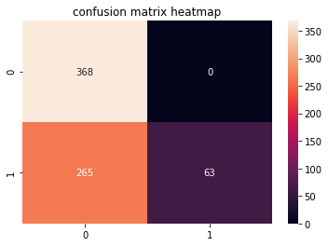
Image size 180
P = 1.0000
R = 0.1921
F1 = 0.3223
Actual
Predicted

Slide 15
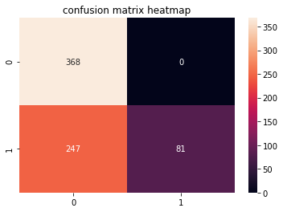
Image size 200
P = 1.0000
R = 0.2470
F1 = 0.3962
Actual
Predicted

Slide 16
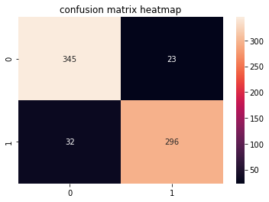
Image size 220
P = 0.9279
R = 0.9024
F1 = 0.9150
Actual
Predicted

Slide 17
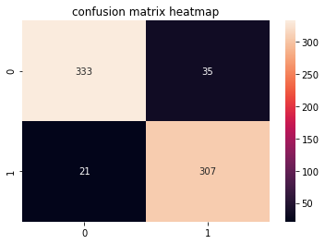
Image size 240
P = 0.8977
R = 0.9360
F1 = 0.9165
Actual
Predicted

Slide 18
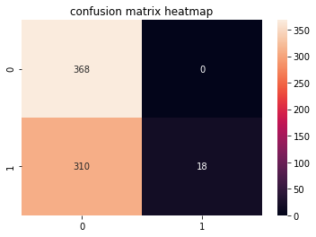
Image size 260
P = 1.0000
R = 0.0549
F1 = 0.1041
Actual
Predicted

Slide 19
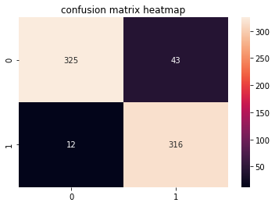
Image size 280
P = 0.8802
R = 0.9634
F1 = 0.9199
Actual
Predicted

Slide 20
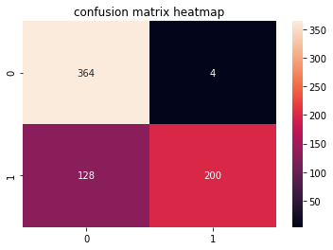
Image size 300
P = 0.9804
R = 0.6098
F1 = 0.7519
Actual
Predicted

Slide 21
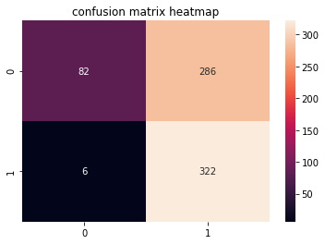
Image size 320
P = 0.5296
R = 0.9817
F1 = 0.6880
Actual
Predicted

Slide 22
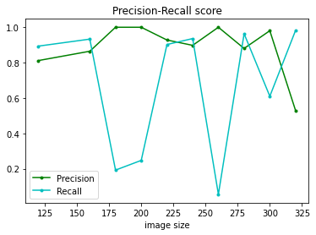
Image size별 Precision, Recall score
총 10개의 이미지 사이즈 케이스 중
120, 160, 220, 240, 280 의 다섯개 케이스에서는 Precision score와 Recall score가 비슷.
180, 200, 260, 300 의 네개 케이스에서는 모델이 대부분의 이미지에 대해 0, 즉 광고로 판단 -> Precision score와 Recall score간에 차이가 큼.
320 의 케이스에서는 모델이 대부분의 이미지에 대해 1, 즉 비광고로 판단.

Slide 23
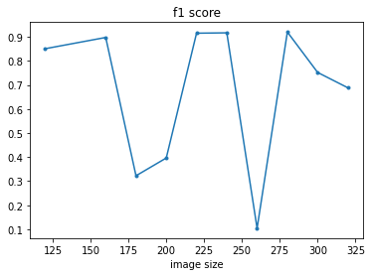
Image size별 f1 score
이미지 사이즈가
220, 240, 280 일 때
F1 score가 가장 높았다.
(각각 0.9150, 0.9165, 0.9199)
따라서 이미지 사이즈를 위 세 개 중 가장 작은(자원 소모가 적은)수치인 220으로 결정하고, 이후 실험을 진행하였다.

Slide 24
Learning rate 조정
Learning rate = [0.001 / 0.005 / 0.009 / 0.015]
Image size = 220
Dropout = 0.15
Epoch = 40

Slide 25

Learning rate 0.001
P = 0.9369
R = 0.9055
F1 = 0.9209
Actual
Predicted

Slide 26

Learning rate 0.005
P = 0.9438
R = 0.9207
F1 = 0.9321
Actual
Predicted

Slide 27
Learning rate 0.009
P = 0.9279
R = 0.9024
F1 = 0.9150
Actual
Predicted

Slide 28
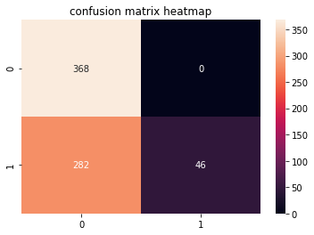
Learning rate 0.015
P = 1.0000
R = 0.1402
F1 = 0.2459
Actual
Predicted

Slide 29
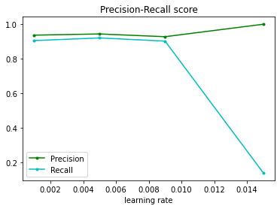
Learning rate별 Precision, Recall score
총 4개의 learning rate 케이스 중
0.001, 0.005, 0.009의 세개 케이스에서는 Precision score와 Recall score가 비슷.
0.015의 케이스에서는 Precision score와 Recall score간에 차이가 큼.
(모델이 대다수의 이미지에 대해 0, 즉 광고로 판단)

Slide 30
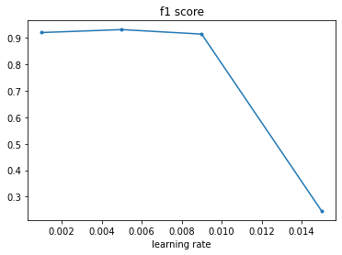
Learning rate별 f1 score
Learning rate가 0.005일 때 f1 score가 0.9321로 가장 높았다.
따라서 learning rate를 0.005로 결정하고, 이후 실험을 진행하였다.

Slide 31
Dropout 조정
Dropout = [0.1 / 0.15 / 0.2 / 0.25]
Image size = 220
Learning rate = 0.005
Epoch = 40

Slide 32
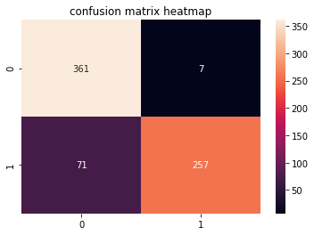
Dropout 0.1
P = 0.9735
R = 0.7835
F1 = 0.8682
Actual
Predicted

Slide 33
Dropout 0.15
P = 0.9438
R = 0.9207
F1 = 0.9321
Actual
Predicted

Slide 34
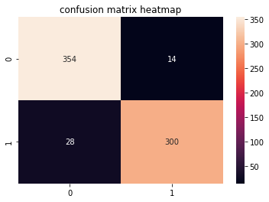
Dropout 0.2
P = 0.9554
R = 0.9146
F1 = 0.9346
Actual
Predicted

Slide 35

Dropout 0.25
P = 0.8889
R = 0.9024
F1 = 0.8956
Actual
Predicted

Slide 36
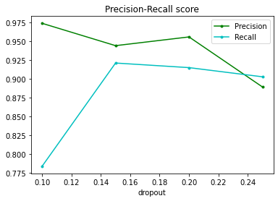
Dropout별 Precision, Recall score

Slide 37
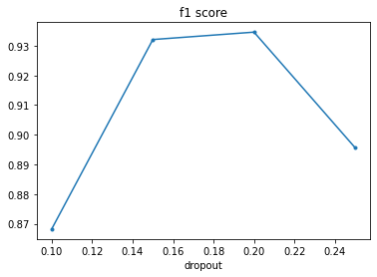
Dropout별 f1 score
Dropout이 0.2일 때 f1 score가 0.9346으로 가장 높았다.
따라서 dropout을 0.2로 결정하고, 이후 실험을 진행하였다.

Slide 38
epoch 조정
Epoch = [40 / 45 / 50]
Image size = 220
Learning rate = 0.005
Dropout = 0.2

Slide 39

epoch 40
P = 0.9429
R = 0.9055
F1 = 0.9238
Actual
Predicted

Slide 40
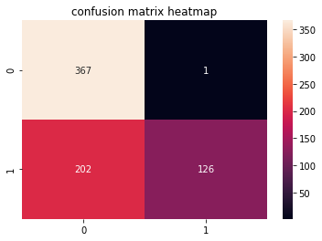
epoch 45
P = 0.9921
R = 0.3841
F1 = 0.5538
Actual
Predicted

Slide 41

epoch 50
P = 0.8830
R = 0.9665
F1 = 0.9229
Actual
Predicted

Slide 42
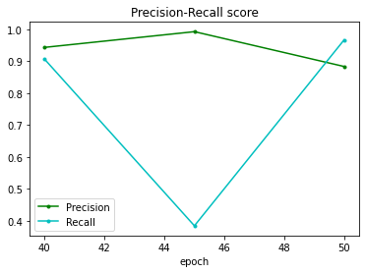
epoch별 Precision, Recall score
Epoch = 45 일 때 precision score와 recall score 사이 간격이 컸다.
(비광고 이미지를 광고 이미지라고 판단하는 경우가 많음)

Slide 43
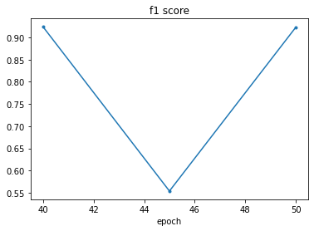
epoch별 f1 score
epoch가 40일 때 f1 score가 0.9238로 가장 높았다.
따라서 epoch를 40으로 결정하였다.

Slide 44
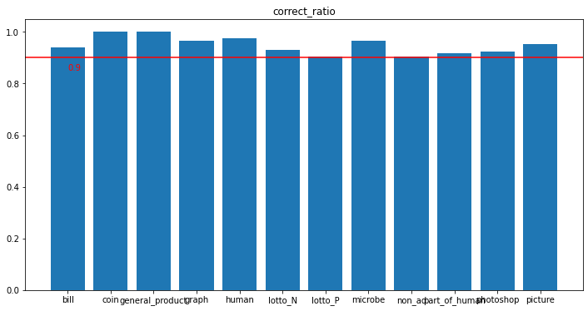
outro
각 카테고리별 accuracy

Slide 45
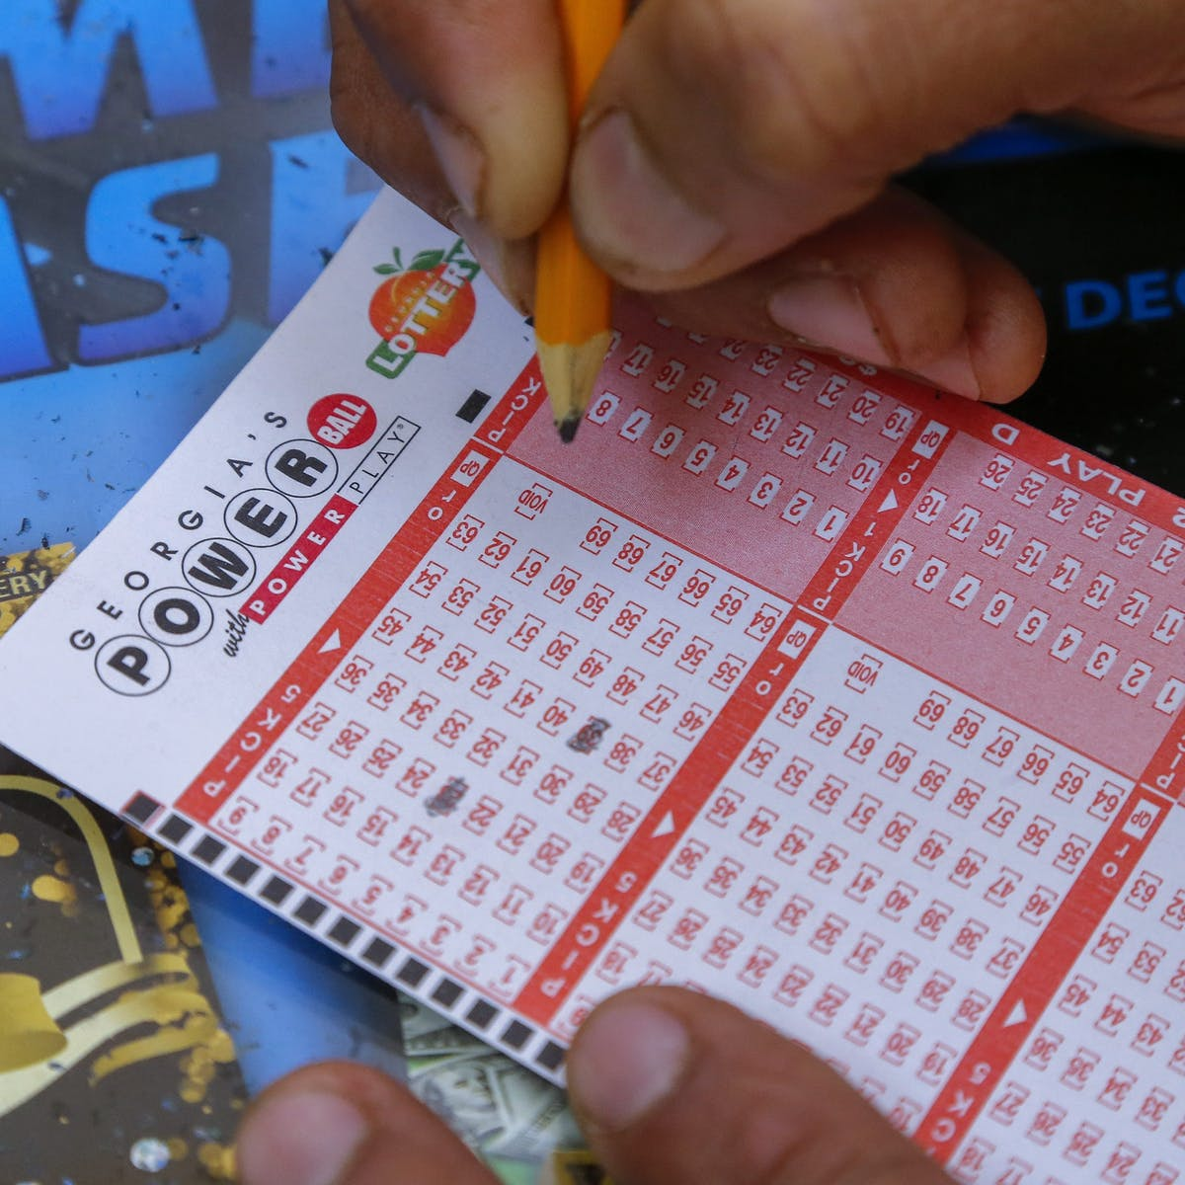
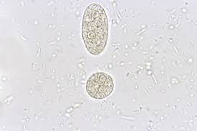
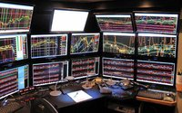
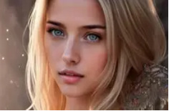
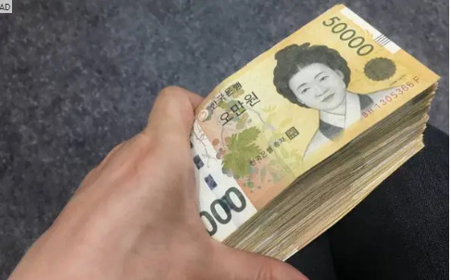


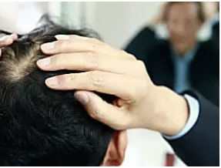

모델이 비광고로 판단한 광고 이미지들

Slide 46

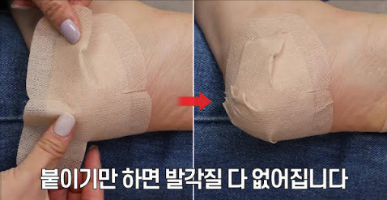
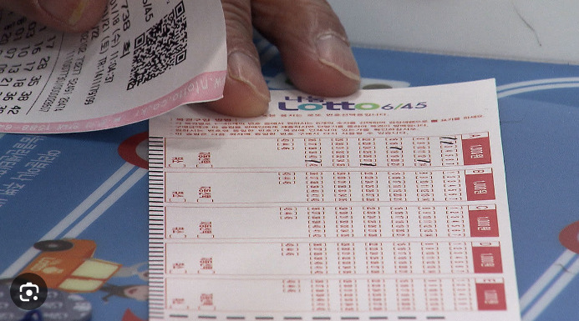

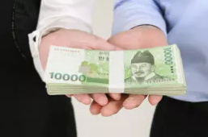
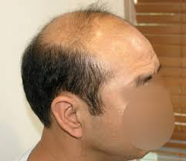




Slide 47
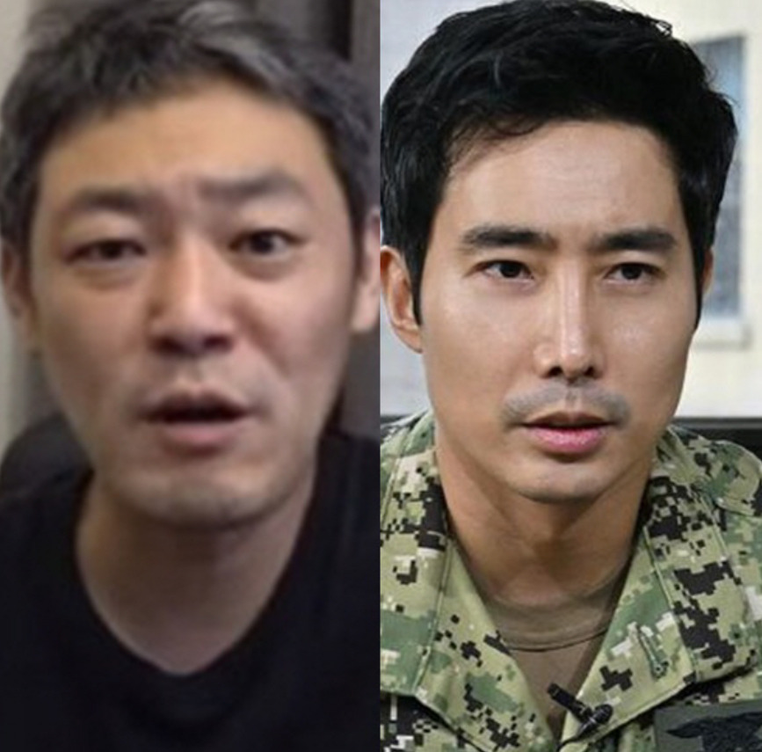
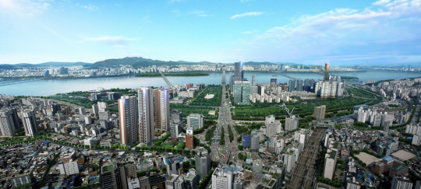
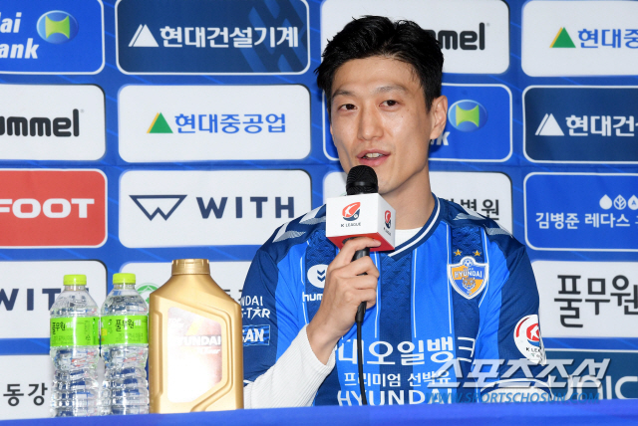
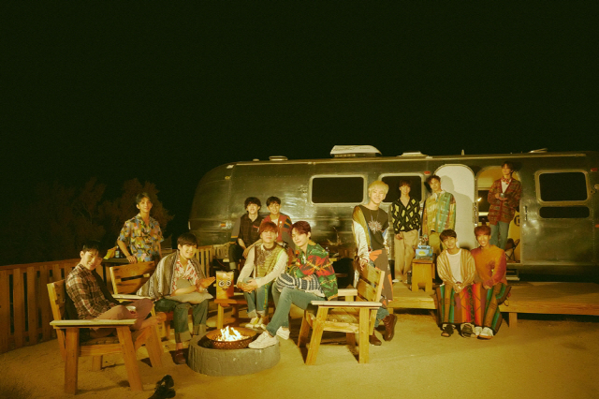
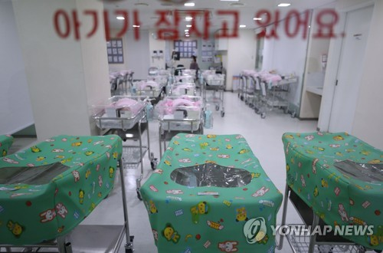
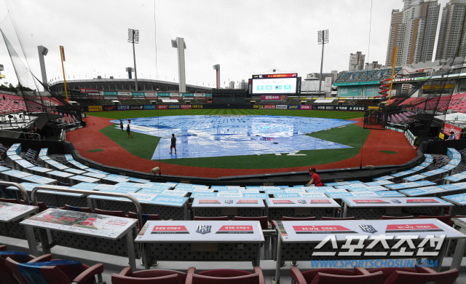

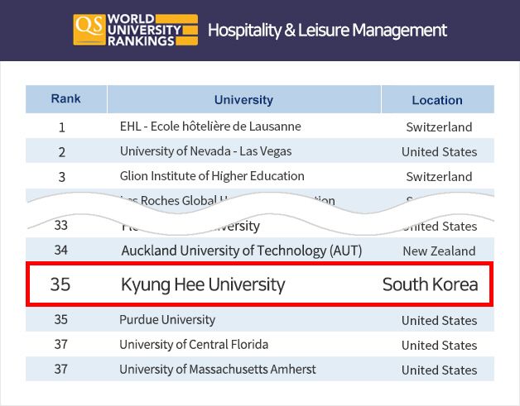

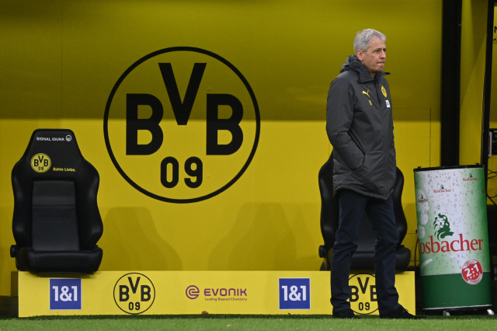
모델이 광고로 판단한 비광고 이미지들

Slide 48
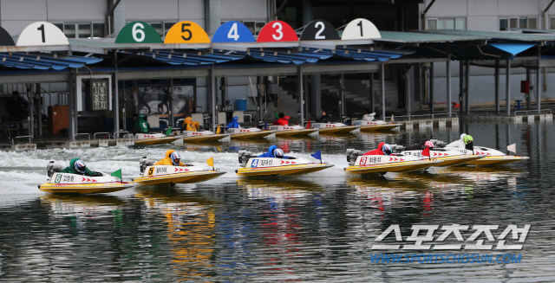
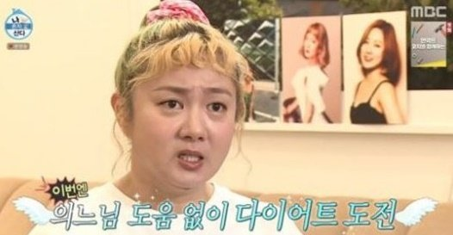
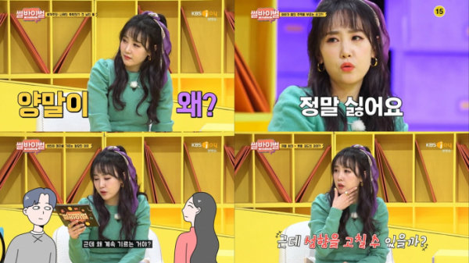
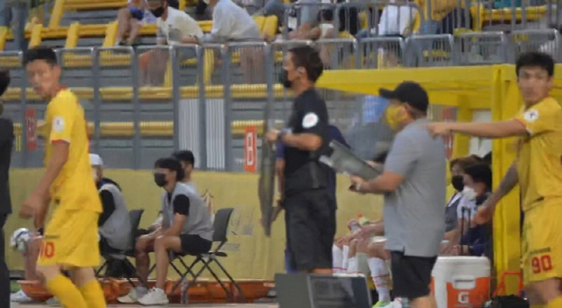
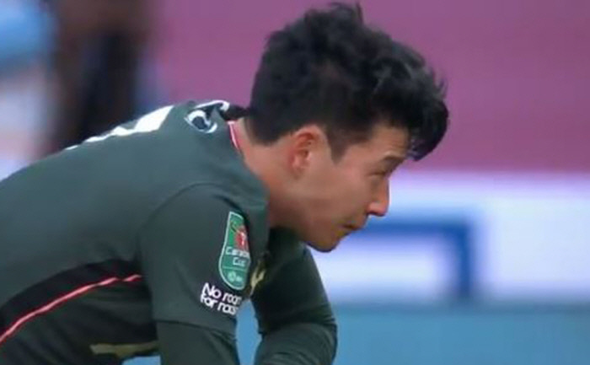





Slide 49








Slide 50






